Slide 1
Спецсеминар
«Культурная жизнь мегаполиса и ее отражение в СМИ»
Война и мир
Руководитель семинара:
доцент кафедры теория журналистики и массовых коммуникаций
Л. П. Марьина

Slide 2
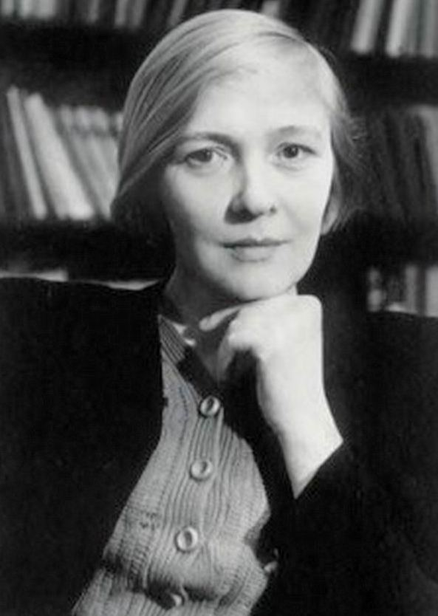
Искусство в годы
Великой Отечественной войны
В осаждённом Ленинграде Ольга Берггольц работала на радио, почти ежедневно обращаясь к мужеству жителей города. Именно им посвящены «Февральский дневник», «Ленинградская поэма». После войны на гранитной стеле Пискаревского мемориального кладбища были высечены её слова:
Здесь горожане — мужчины, женщины, дети. Рядом с ними солдаты-красноармейцы. Всею жизнью своею Они защищали тебя, Ленинград, Колыбель революции. Их имён благородных мы здесь перечислить не сможем, Так их много под вечной охраной гранита. Но знай, внимающий этим камням: Никто не забыт и ничто не забыто.
Ольга Берггольц
1910-1975

Slide 3
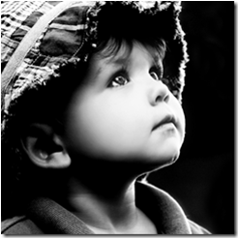
Ольга Берггольц
«Пусть голосуют дети»
Я в госпитале мальчика видала.
При нем снаряд убил сестру и мать.
Ему ж по локоть руки оторвало.
А мальчику в то время было пять.
Он музыке учился, он старался.
Любил ловить зеленый круглый мяч...
И вот лежал - и застонать боялся.
Он знал уже: в бою постыден плач.
Лежал тихонько на солдатской койке,
обрубки рук вдоль тела протянув...
О, детская немыслимая стойкость!
Проклятье разжигающим войну!

Slide 4
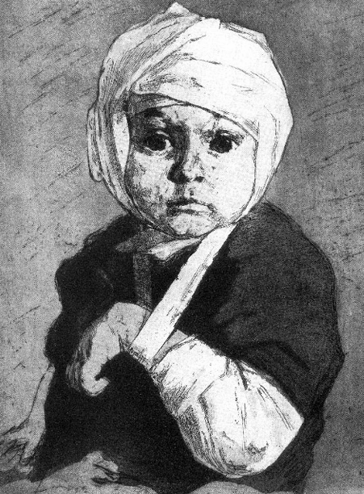
Проклятье тем, кто там, за океаном,
за бомбовозом строит бомбовоз,
и ждет невыплаканных детских слез,
и детям мира вновь готовит раны.
О, сколько их, безногих и безруких!
Как гулко в черствую кору земли,
не походя на все земные звуки,
стучат коротенькие костыли.
И я хочу, чтоб, не простив обиды,
везде, где люди защищают мир,
являлись маленькие инвалиды,
как равные с храбрейшими людьми.

Slide 5
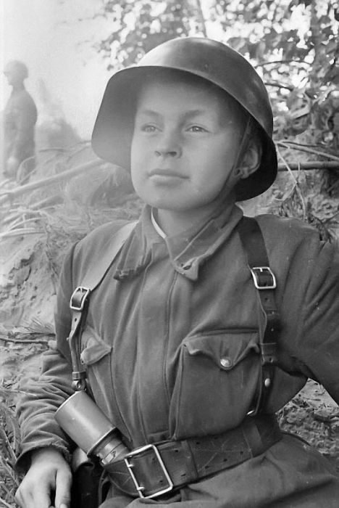
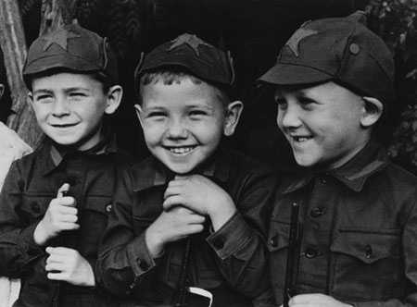
Пусть ветеран, которому от роду
двенадцать лет, когда замрут вокруг,
За прочный мир,за счастие народов
Подымет ввысь обрубки детских рук.
Пусть уличит истерзанное детство
тех, кто войну готовит,- навсегда,
чтоб некуда им больше было деться
от нашего грядущего суда.
1949

Slide 6
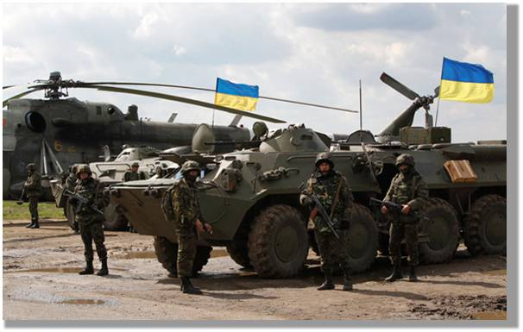
Искусство и СМИ о войне сегодня

Slide 7
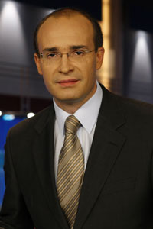
Российский журналист, телеведущий, специальный корреспондент ГТК «Вести» (Москва), политический обозреватель ВГТРК
Андрей Кондрашов

Slide 8
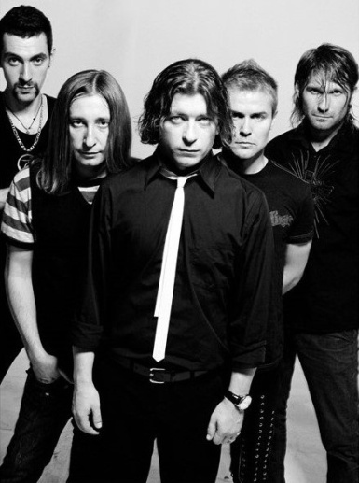
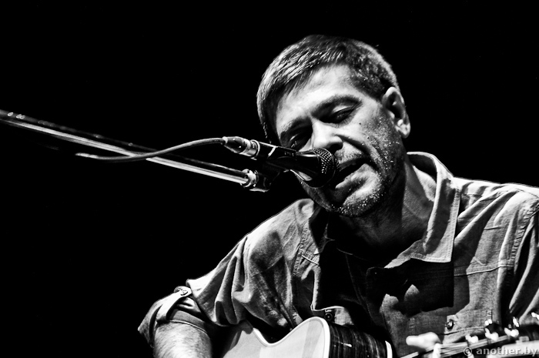
Современные исполнители о войне
Злободневный текст композиции проиллюстрирован мрачным видео, в котором присутствует голова лидера команды Александра Васильева, заключенная в банку с питательным раствором, а также аллюзии на «Бойцовский клуб» Дэвида Финчера.
БИ-2
«Забрали в армию»
По мнению поклонников, в песне явный политический подтекст: музыканты не смогли оставаться безучастными к творящейся сегодня трагедии двух братских народов. Пронзительная музыка с неоднозначным содержанием получает большой отклик как армии поклонников «Би-2», так и обыкновенных пользователей сети.
Сплин «Помолчим немного»

Slide 9
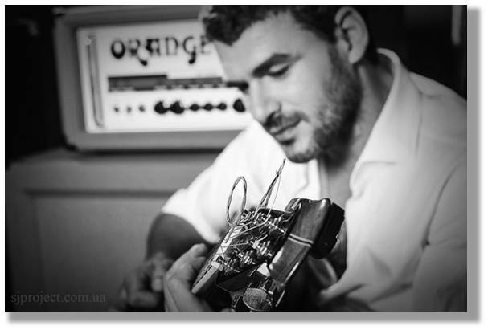
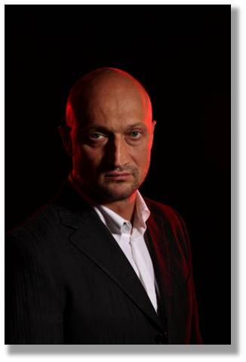
Арсен Мирзоян «Край земли»
Гоша Куценко «Господин президент»
Автор и исполнитель своих песен. В настоящее время занимается сольной карьерой, хотя первые творческие шаги сделал в составе запорожской группы «Бабурка». На протяжении нескольких лет играл в составе команды КВН «Запорожсталь» в центральных лигах ТО «АМиК».
Российский актёр, певец, режиссёр, сценарист, продюсер. Заслуженный артист России
Презентация песни состоялась на Северо-Кавказском молодежном форуме Машук-2014.

Slide 10
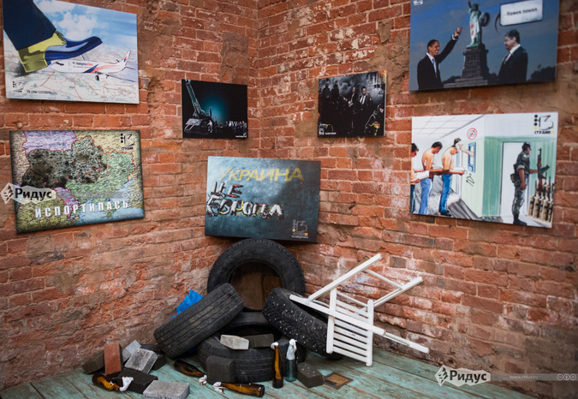
Студия 13
Свой взгляд на происходящее представили московские художники из объединения «Студия 13». Ребята постарались передать атмосферу событий Майдана и последовавший переворот с захватом власти. Инсталляцию в стиле «Антимайдан» участники арт-сообщества представили 5 февраля в Москве. Куски брусчатки, «коктейли молотова» и сожженные покрышки — все так называемые символы прихода новой власти разложены по разным углам выставки. Данная выставка демонстрирует восприятие российского общества на события января — февраля прошлого года, спровоцировавшие гражданскую войну на Украине.

Slide 11
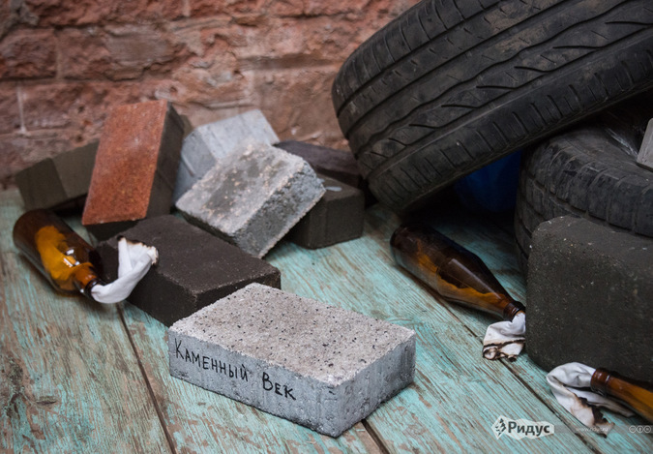
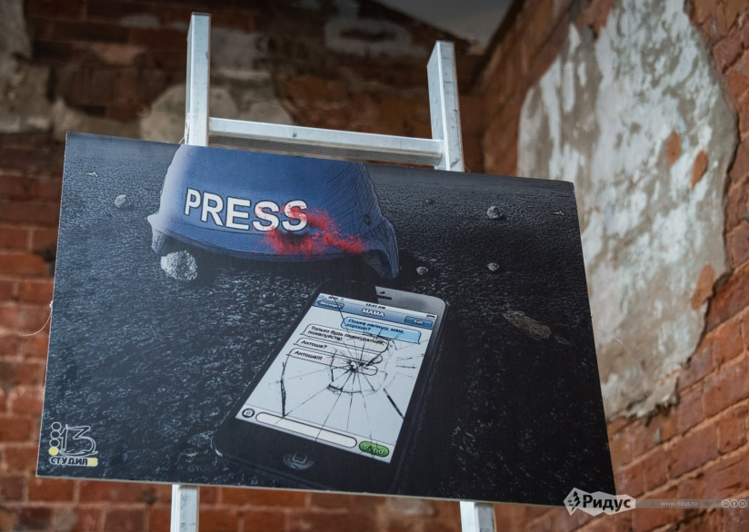
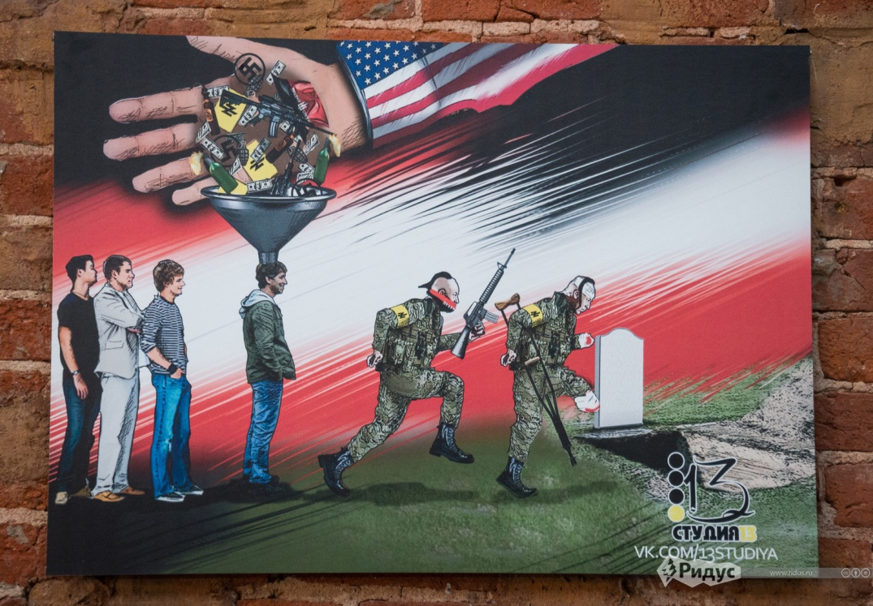
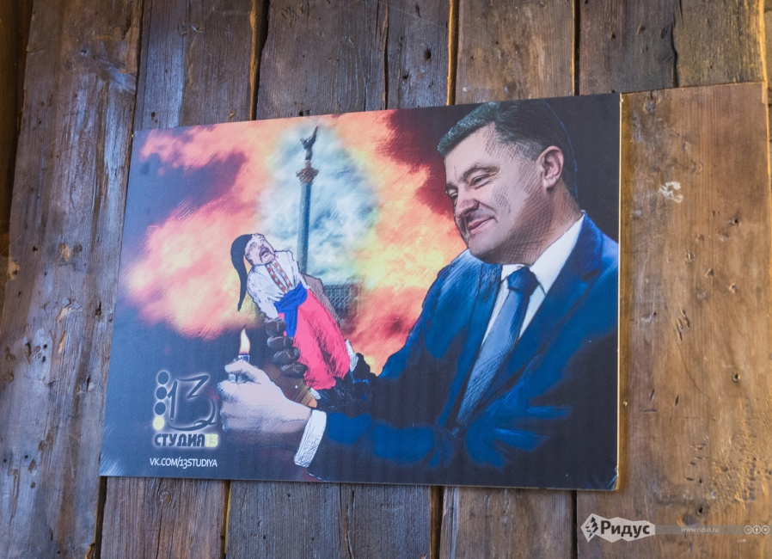

Slide 12
Talbot Runhof
Не обошлось и без курьезов на творческом поприще. Не секрет, что вопреки так называемому «Культу Путина», сформировавшемуся в нашей стране (всё-таки рейтинги нашего президента, согласно социологическим опросам, находятся на рекордных для страны отметках), в обществе зарубежных стран существует негативное отношение к российскому лидеру. Так, в Париже, на Неделе моды осенью прошлого года состоялся показ новой коллекции немецкой марки Talbot Runhof — появление моделей в футболках с изображением президента РФ Владимира Путина. Портрет президента на каждой модели был представлен в окружении символов различных городов. «Постетите эти места, пока туда не добрался Путин!» — гласил слоган показа. «Путин — опасный и хладнокровный парень с манией величия. Подобные люди все человечество погружают во мрак. Состряпать конфликт из ничего — это невероятно», — цитирует издание Slate высказывание одного из дизайнеров. Сами дизайнеры признаются, что они хотели с юмором затронуть политическую тему присоединения Крыма к России.

Slide 13
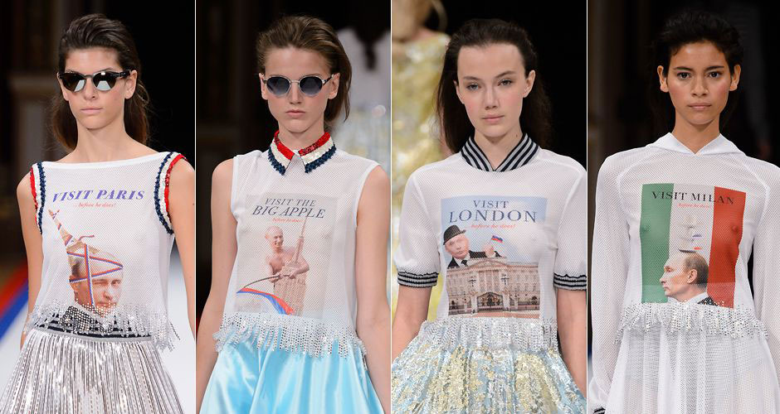
Talbot Runhof

Slide 14
Показ Ватников
В их подмосковной Слободе Алёна Стерлигова, совместно с «Модельным Домом» представили коллекцию так называемых окопных нарядов для дам. Скромные молодые девушки с косынками на головах демонстрировали ватники с узорами, длинные платья в пол, при этом держа в руках оружие. Перед дефиле хозяйка дома произнесла краткую речь, в которой отметила: «Этой демонстрацией мы хотим показать, что мы, женщины, не хотим войны — мы хотим мира. Я мать — у меня пятеро детей и трое внуков. Мы не хотим, чтобы у нас повторилось то, что происходит на Украине. Мы не хотим майдана <…> Но если вдруг это начнется, то мы, вместе с нашими мужчинами, будем защищать наших детей и нашу Родину. А в такой одежде это делать будет очень удобно: она легкая и комфортная» Нельзя не отметить, что показ не является патриотически-благотворительным. Как отмечает «Ридус», одежда от «Модельного дома» Алёны Стерлиговой действительно продается. Ватники, в зависимости от отделки, стоят от 16 тысяч рублей, а шелковые платья «в пол» — от 7 тысяч рублей.

Slide 15
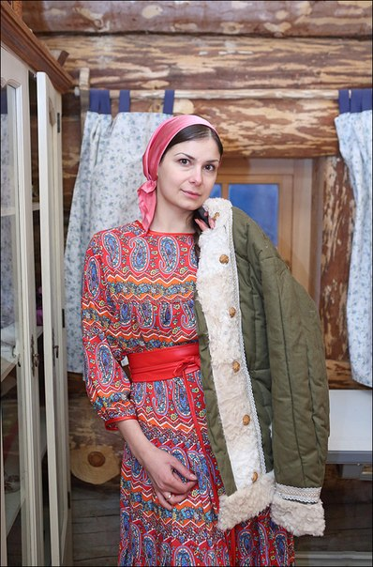
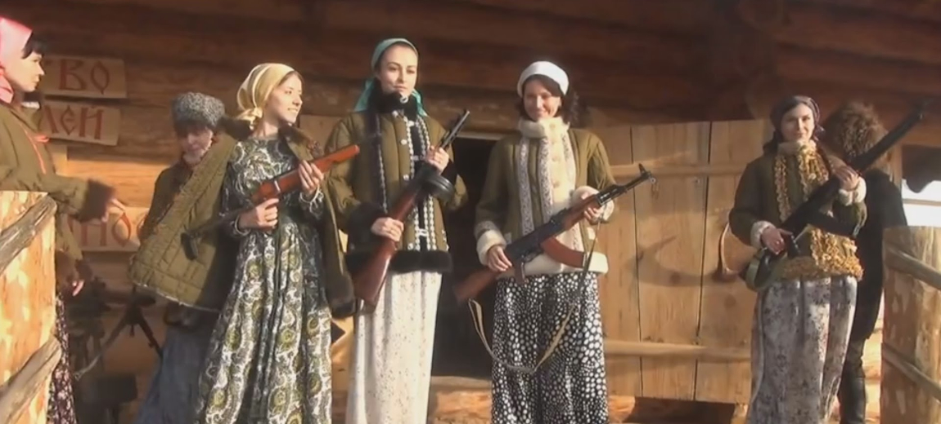
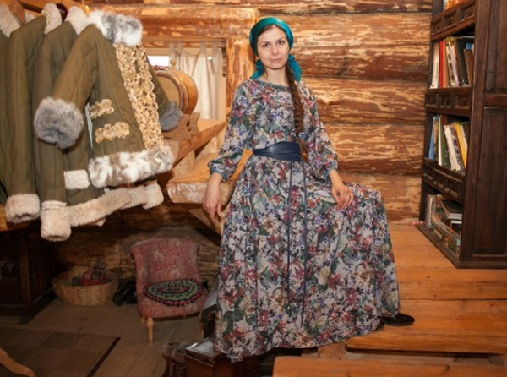
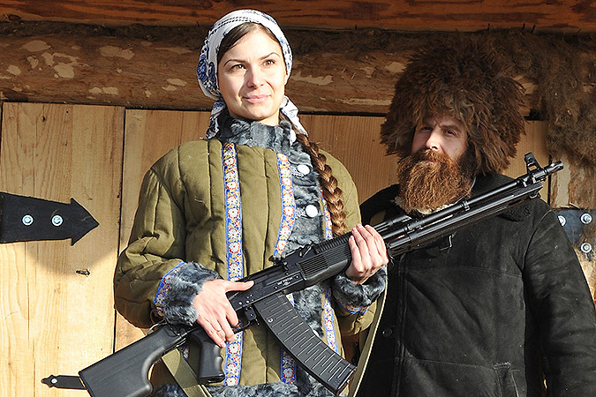
(С) Алёна Стерлигова

Slide 16
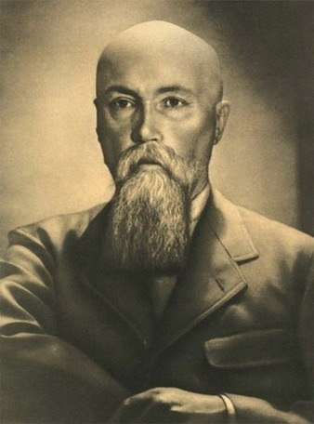
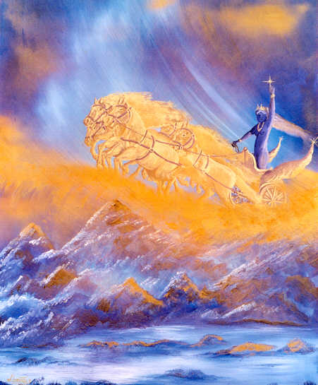
«Культура есть любовь к человеку. Культура есть благоухание, сочетание жизни и красоты. Культура есть оружие Света. Культура есть спасение. Культура есть двигатель. Культура есть сердце».
Н.К. Рерих
1874-1947
Аврора – богиня света

Slide 17
Спасибо
за
внимание!
Презентацию подготовили:
Ксения Должанская,
Айнура Алиева

